Slide 1
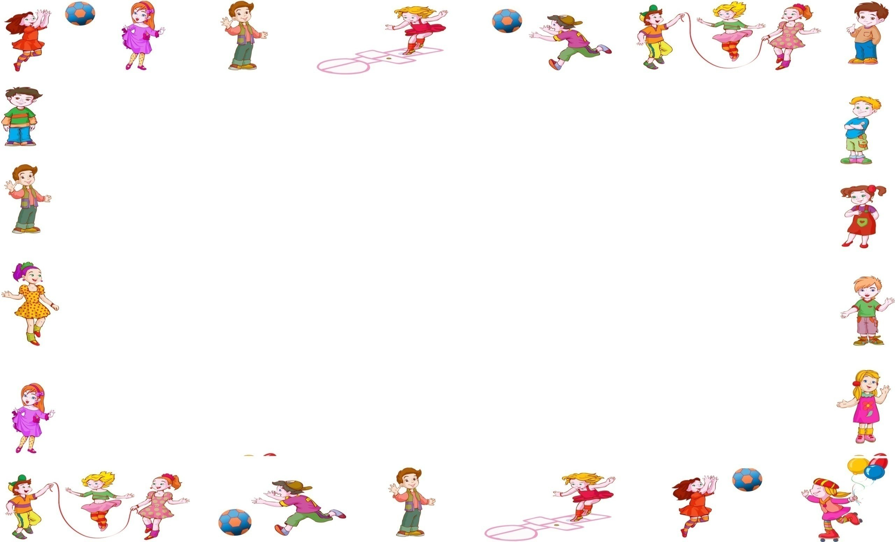
Муниципальное бюджетное дошкольное образовательное учреждение детский сад № 5 «Родничок» комбинированного вида с. Сарыг-Сеп Каа-Хемского района Республики Тыва
Физическая культура в дистанционных условиях. Занимаемся дома с родителями.
Для старшей группы
Подготовил: руководитель
по физическому воспитанию Серен Рада Ооржаковна

Slide 2
Ходьба на месте, по комнате; на сигнал «Великаны» - остановиться и встать на носки, руки вверх, потянуться; на сигнал: «Гномы!» - присесть, руки положить на колени. Задания чередовать с ходьбой. Бег на месте, по комнате - квартире

Slide 3
Упражнения с мячом
И. п. - стойка ноги на ширине ступни, мяч вниз.
Мяч вверх, поднимaяcь на носки, вниз,
вернуться в исходное положение (4-5 раз).
И. п. - стойка ноги на ширине плеч, мяч в согнутых руках перед собой. Наклон вперед, прокатить мяч вокруг правой (левой) ноги, выпрямиться, вернуться в исходное положение (по 3 раза в каждую сторону)

Slide 4
И. п. стойка, мяч внизу в обеих руках, подняться на носки, мяч поднять над головой, вдох; вернуться в и. п., мяч «вниз»,выдох. 4– 6 раз.
И. п. Ноги на ширине стопы, руки в стороны, мяч в правой руке, руки вытянуть вперед, мяч переложить в левую руку, выдох; руки развести в стороны, вдох руки вытянуть вперед, мяч переложить в правую руку, и. п. выдох. 4– 6 раз.
И. п. стойка, мяч перед грудью. Подбрасывание мяча вверх. Дыхание произвольное. 4– 6 раз.

Slide 5
И. п. - сидя, ноги врозь, мяч в обеих руках перед собой. Мяч вверх, наклониться вперед и коснуться пола между носками ног. Выпpямитьcя, мяч вверх; вернуться в исходное положение (4- 5 раз).
И. п. - лежа на спине, мяч в прямых руках за головой. Поднять правую (левую) прямую ногу, коснуться мячом колена. Опустить ногу, вернуться в исходное положение (6 раз).
И. п. - ноги слегка расставлены, мяч в согнутых руках перед собой. Прыжки на двух ногах с поворотом кругом вправо и влево, в чередовании с небольшой паузой (3-4 раза).

Slide 6
И. п. Ноги на ширине стопы, мяч перед собой. В. Прыжки на двух ногах с мячом в руках. Чередовать с ходьбой. Дыхание произвольное. 2 раза.
Упражнение на дыхание.
И. п. стойка, мяч перед грудью. 1, 2 – глубоко вдохнуть;
3, 4 – губы сделать трубочкой, спокойно выдохнуть,
Руки с мячом вытянуть вперед (покажи мяч) .2 – 4 раза.

Slide 7
Подвижная игра «Воробышки и автомобиль»
На одной стороне зала размещают скамейки, на них сидят «воробышки». На другой стороне обозначают место для гаража. «Воробышки вылетают из гнезда», - говорит воспитатель, и дети-«воробышки» прыгают со скамеек (высота 20 см), бегают в разных направлениях, подняв руки в стороны - «летают». Раздается гудок, и появляется «автомобиль» (ребенок, в руках у которого руль). «Воробышки» быстро улетают в свои «гнезда». «Автомобиль» возвращается в гараж. Игра повторяется.

